Slide 1
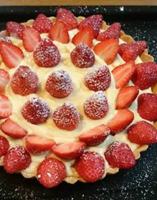
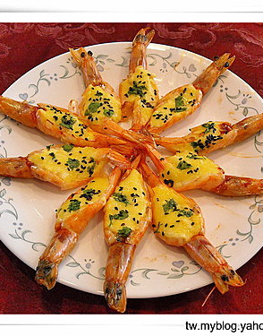
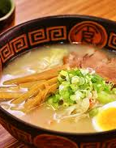
家 簡 × 廚
第六組：陳儀玲、林佳翰、林美馨、洪琬茹

Slide 2


目錄
動機與目的
平台介紹
平台功能
時程規劃
商業模式
團隊分工
未來展望

Slide 3

動機與背景

Slide 4

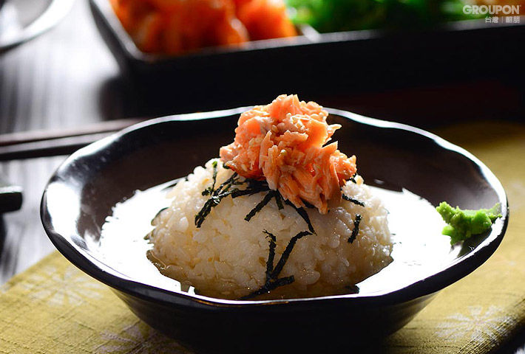
動機與背景
由於現代許多家庭都是外食，沒有時間甚至不知道怎麼去料理食物，隨著食安風暴越來越多，慢慢的越多人希望能自己料理，不再食用外面的不安心食物，因此我們希望能藉由這個廚師家教網站，讓大家可以請廚師回家，不只從選料到料理到擺盤，樣樣都可以監控、可以放心。

Slide 5
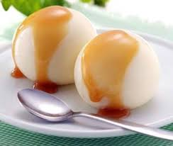
平台介紹

Slide 6
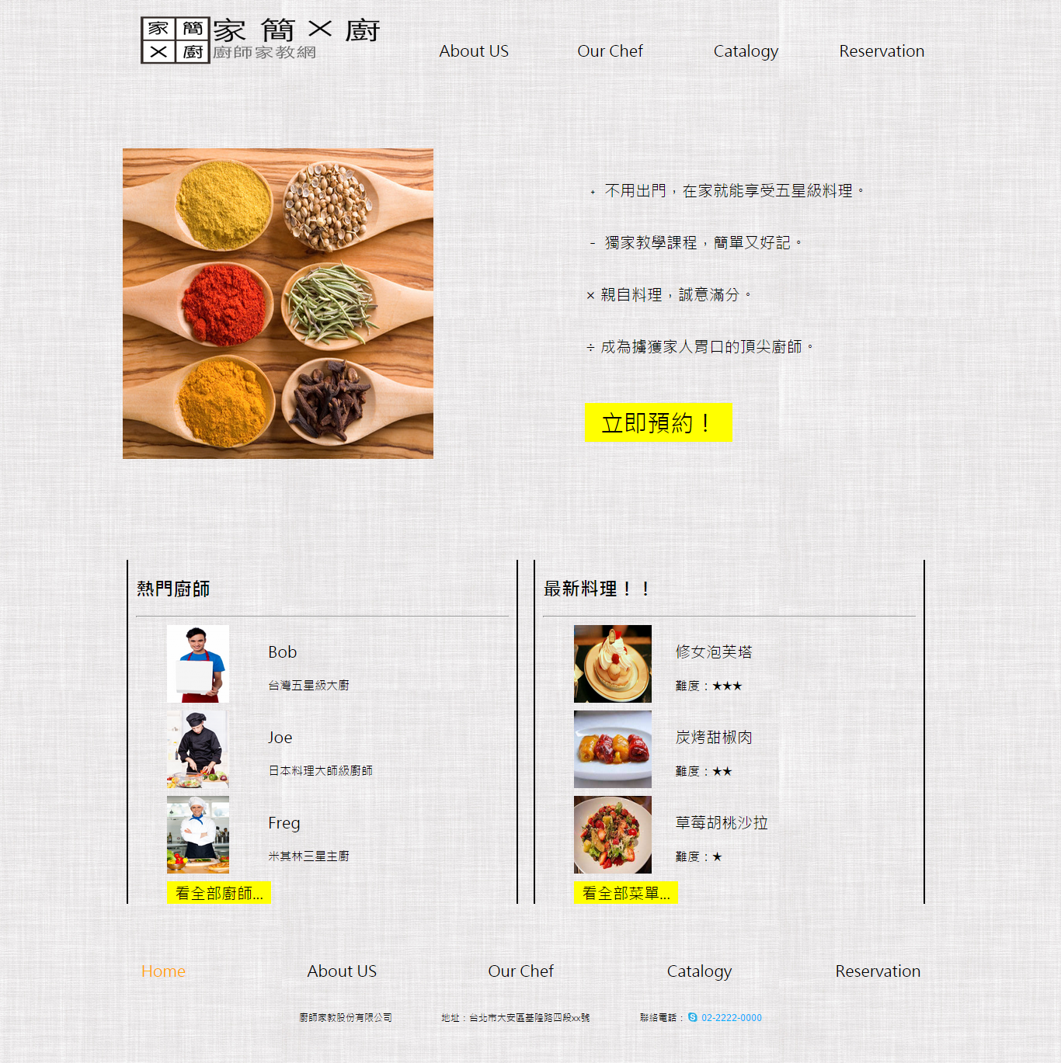
平台介紹
首頁
顯示熱門廚師
顯示最新料理

Slide 7
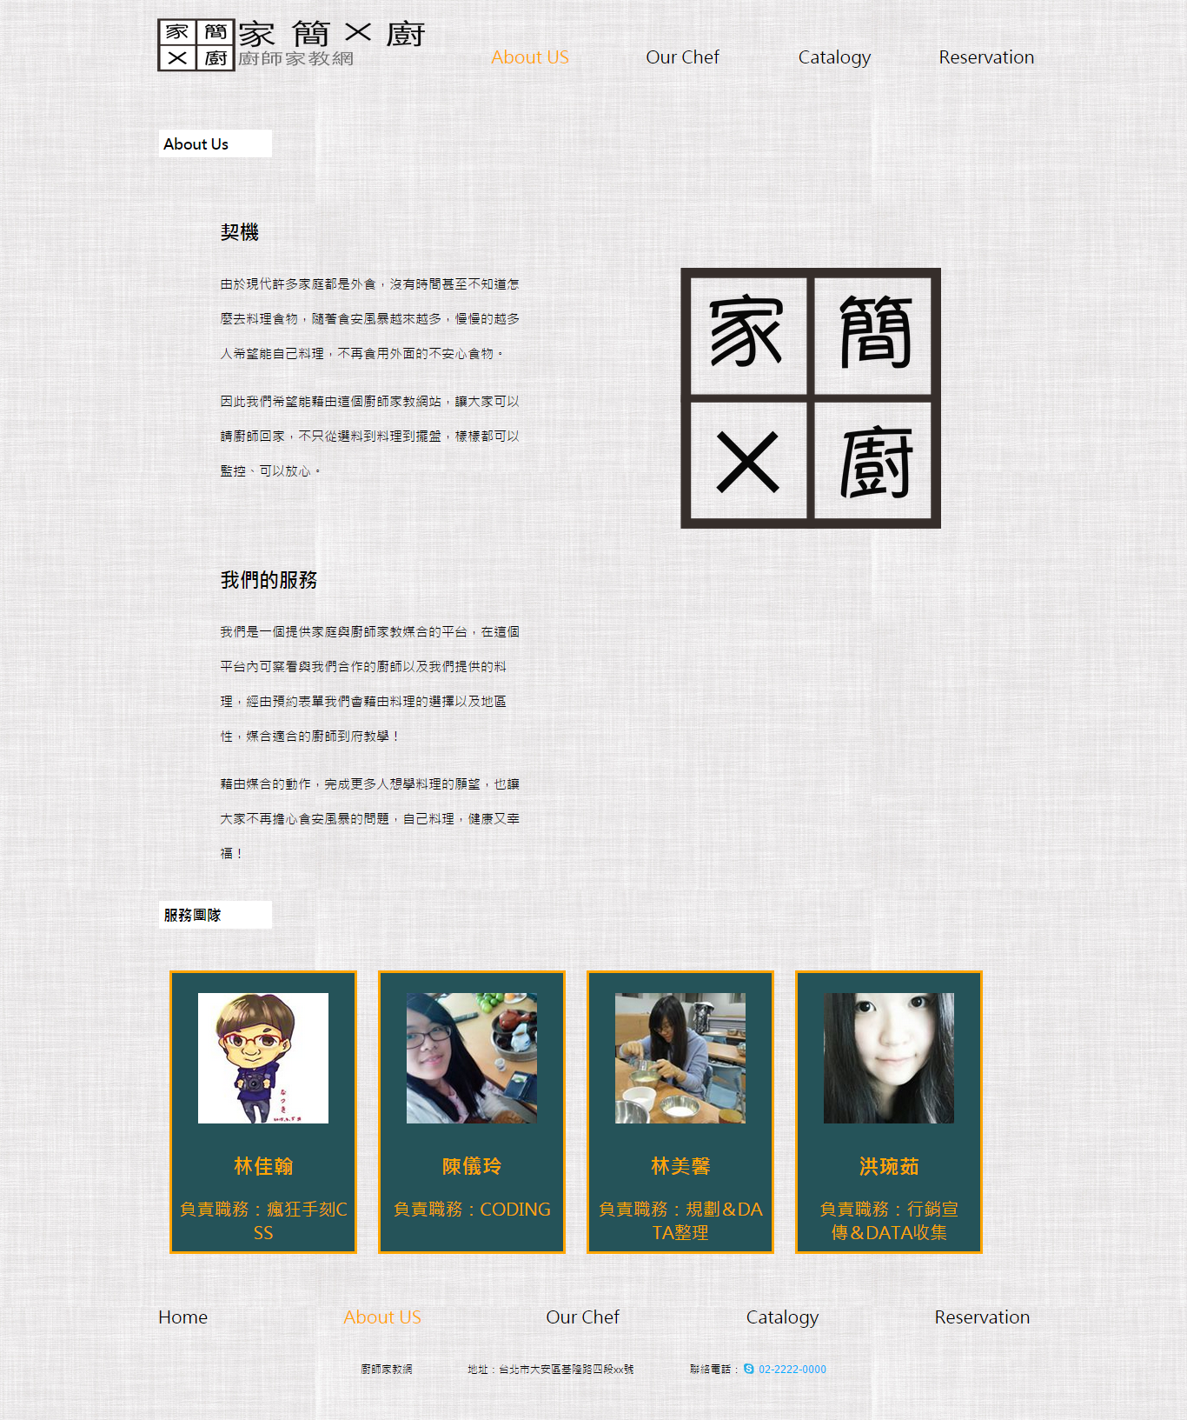
平台介紹
簡介
團隊介紹
公司介紹

Slide 8
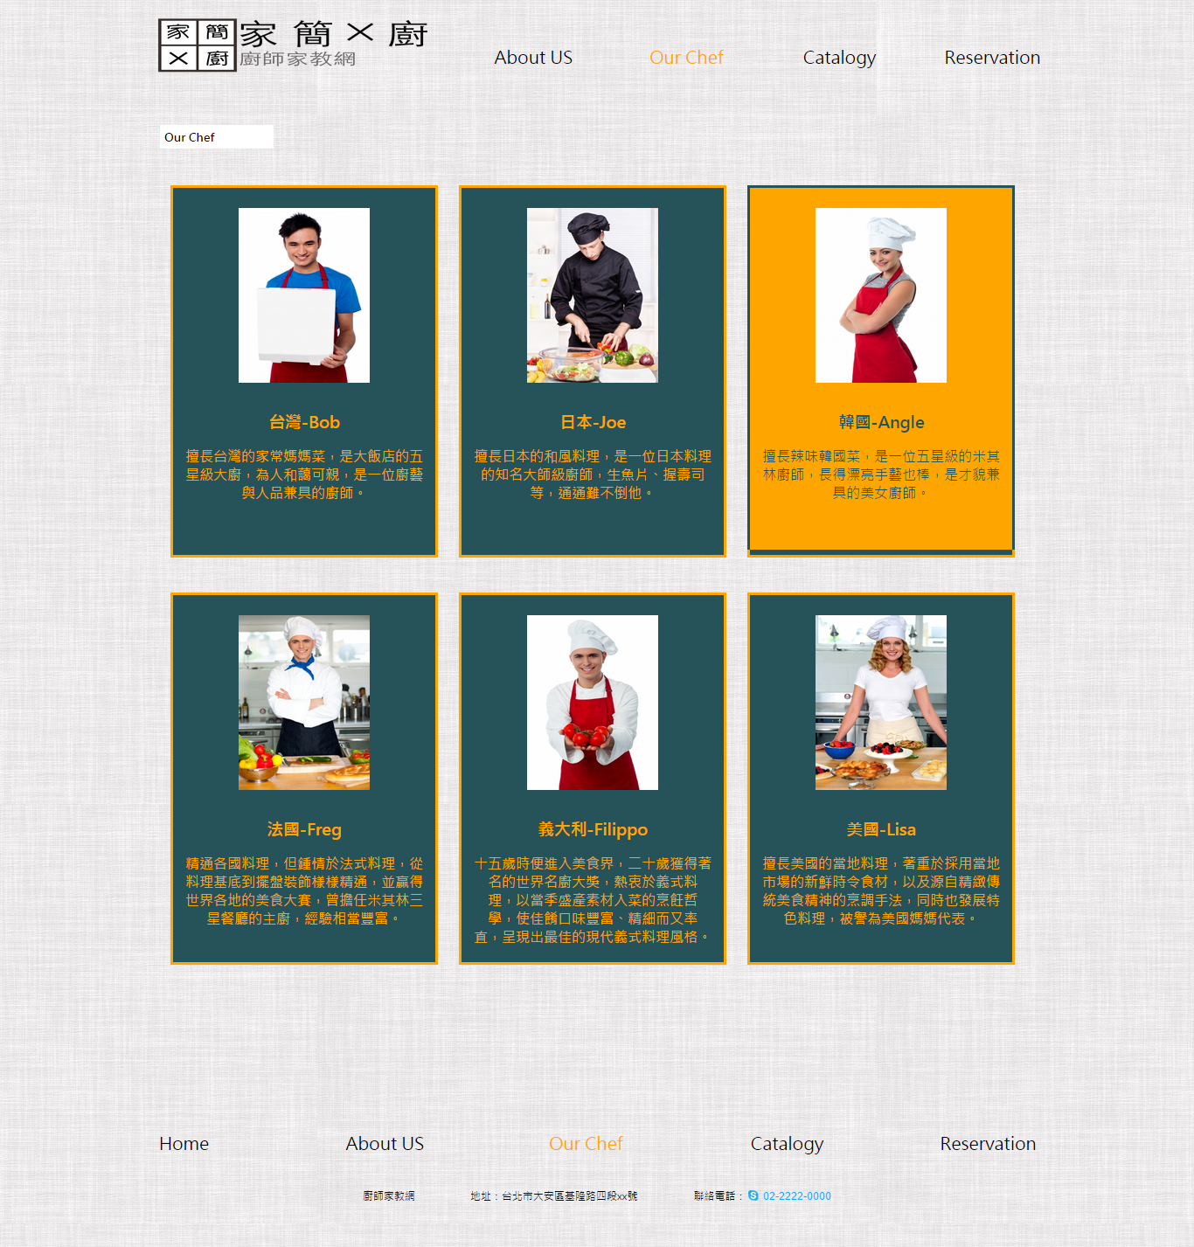
平台介紹
廚師名單
顯示廚師國籍及專長

Slide 9
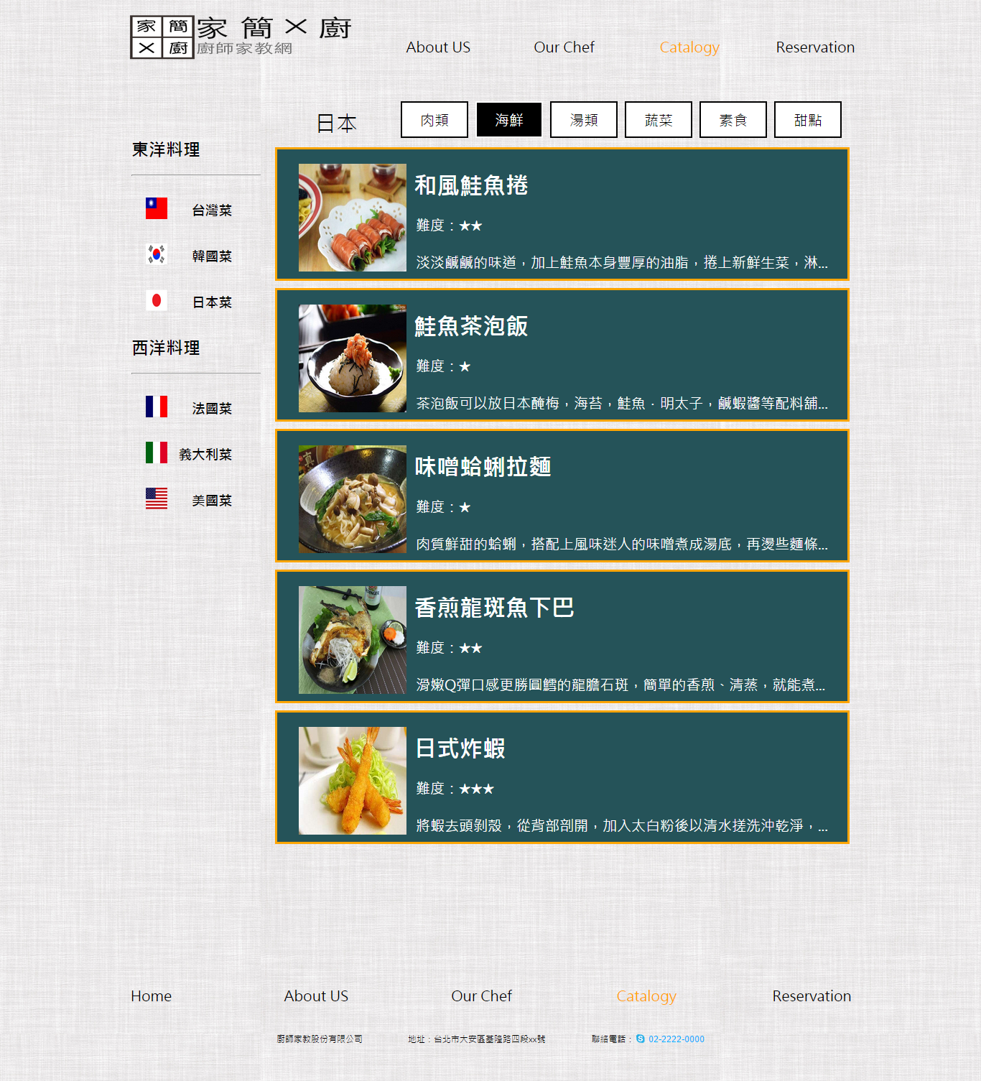
平台介紹
菜單
依照國家以及種類分類
顯示菜名及難度

Slide 10
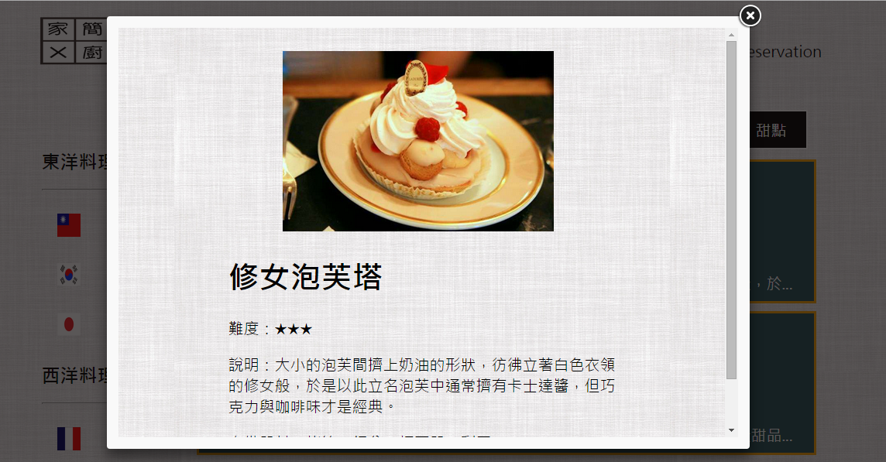
平台介紹
菜色內容
跳出視窗方式呈現
顯示該菜色介紹

Slide 11
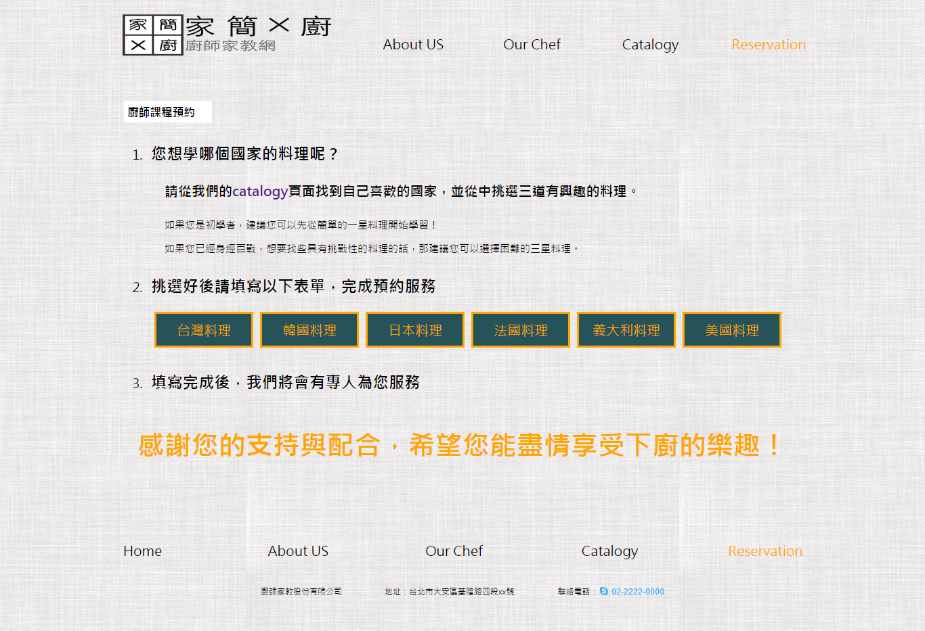
平台介紹
服務說明
以國家為大分類預約菜單
專人聯絡方式

Slide 12
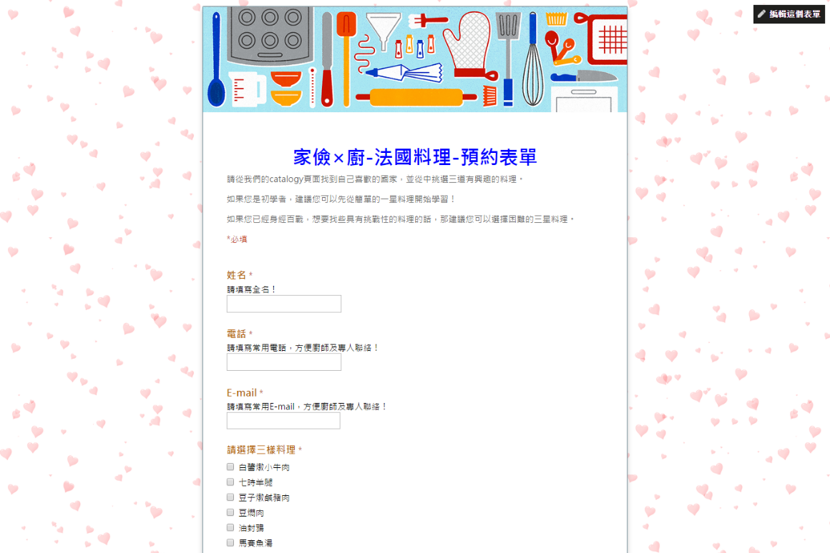
平台介紹
預約表單
選擇三種菜色

Slide 13
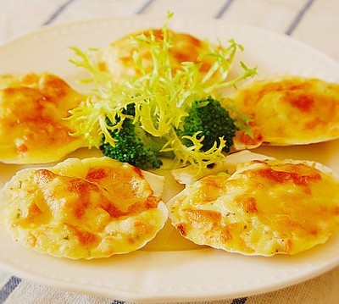
平台功能

Slide 14
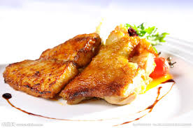
平台功能
主要功能：預約廚師
選擇課程方式：
喜歡的國家
自己技巧的熟練度
喜歡的菜色

Slide 15
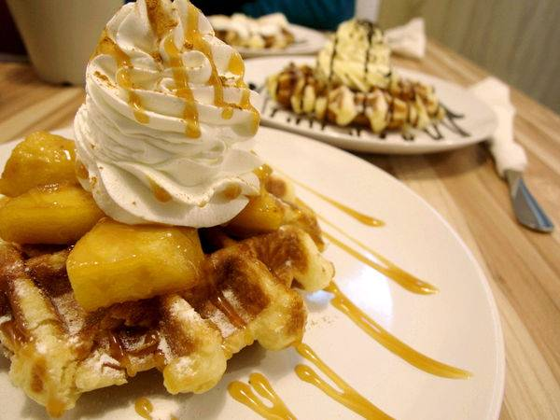
時程規劃

Slide 16
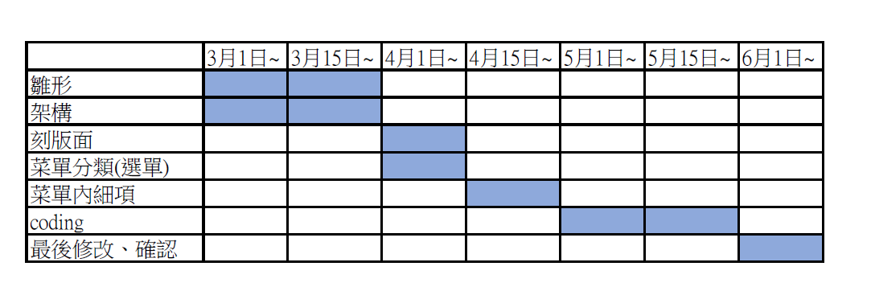

時程規劃
會議日程：3/23、4/7、4/25、5/9、5/23

Slide 17
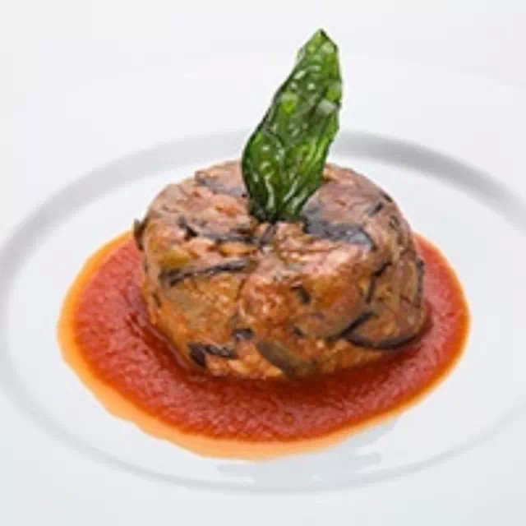
商業模式

Slide 18

商業模式
媒合平台
收取傭金
服務社會

Slide 19
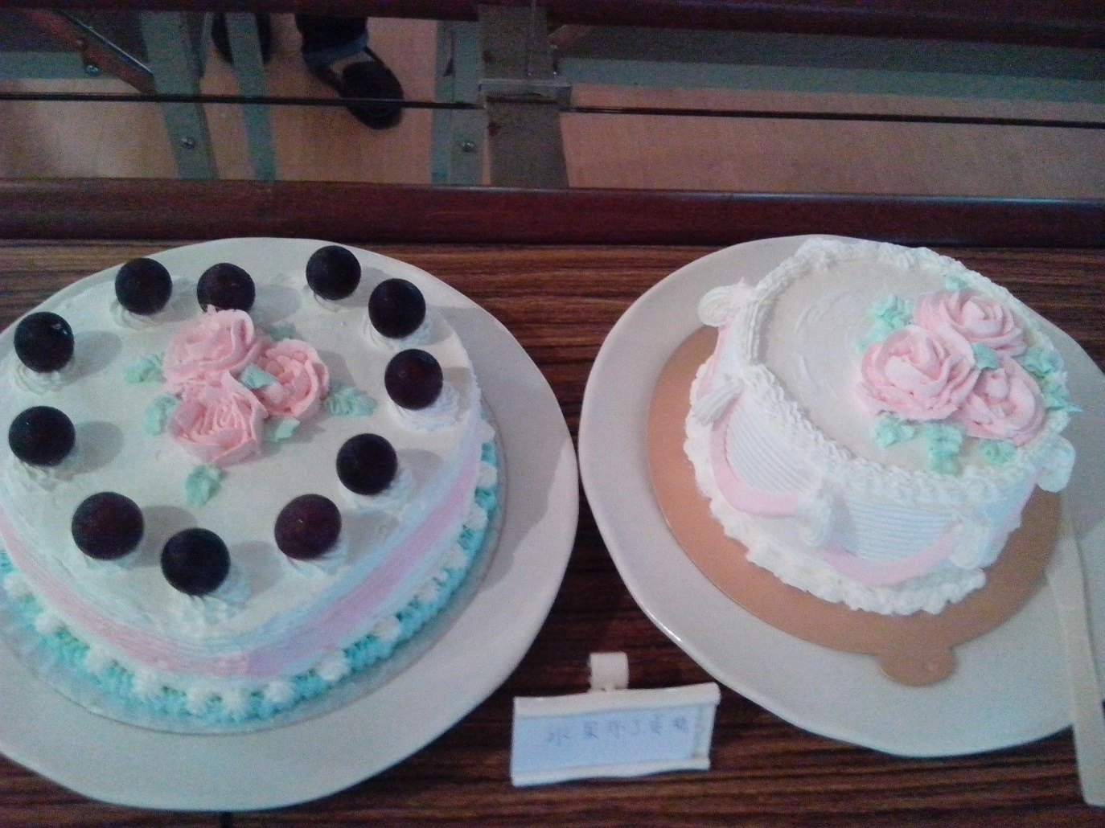
團隊分工

Slide 20

團隊分工
美工：林佳翰 (自評97) (組長評98)
Coding：陳儀玲 (自評92)
規劃+DATA整理：林美馨 (自評88) (組長評90)
行銷宣傳+DATA收集：洪琬茹 (自評96) (組長評85)

Slide 21
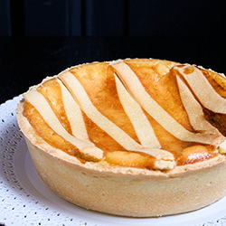
未來展望

Slide 22

未來展望
菜單增加
尋找廚師夥伴
搜尋功能
更方便的預約介面

Slide 23


